Slide 1
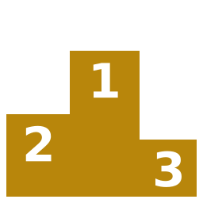
Die Rangliste
INFORMATIK LK · WELT 2 · DS 13–17
Suchen, Sortieren, Effizienz
L2.1
L2.2
DUELL
L2.3
BOSS
Notes:
Einstieg in Welt 2 (ca. 1 min): Unser Dungeon-Spiel bekommt eine Highscore-Liste. Damit sie funktioniert, müssen wir Einträge finden, zählen und sortieren – und zwar möglichst sparsam. Fachlich: Standardbausteine auf Reihungen von Objekten, drei Sortierverfahren, Effizienz durch Zählen und die binäre Suche. Die Präsentation begleitet DS 13 bis 17; je Stunde nur die passenden Folien zeigen.

Slide 2





Welt 2 im Überblick
DS 13
DS 14
DS 15
DS 16
DS 17
IDE-Level 2.1
Bausteine
IDE-Level 2.2
Sortieren
Sortier-Duell
Effizienz
IDE-Level 2.3
Binäre Suche
Boss 2
Das Turnier
Maximum, Zählen, lineare Suche, Duplikate
Selection-, Insertion-, Bubblesort, sortiert einfügen
Vergleiche zählen, bester und schlechtester Fall
lo, hi, mid: halbieren statt durchlaufen
Abi auf Zeit: ≈ 24 BE in 60 min
IDE + Lab 2.1
IDE + Lab 2.2
Team-Duell + Lab 2.3
IDE 2.3 + Lab 2.4
Papier + Online-Boss
Notes:
Überblick über Welt 2 (ca. 2 min): Drei IDE-Level mit Basis-, Erweiterungs- und Experten-Tests (alle in einer Gerüstdatei, Testklassen L21StandardTest, L22SortierTest, L23SucheTest), dazwischen in DS 15 das Sortier-Duell der Teams mit eigenem Gerüst. In DS 17 folgt Boss 2 auf Papier. Im Algo Quest Lab gibt es dazu die Lab-Level 2.1 bis 2.4 (Lab-Level 2.4 gehört zum IDE-Level 2.3, binäre Suche), den Trainingsplatz und den Online-Boss „Das Wettfischen am Drachensee“; Punkte vergibt nur das Lab. Wichtig für die Erwartung: Effizienz wird im Abitur durch Zählen geprüft – Vergleiche, schlechteste Eingaben, Verdopplung –, nicht mit O-Notation.

Slide 3
Die Highscore-Liste: Eintrag und Rangliste
Eintrag
Rangliste
- name: Zeichenkette
- punkte: Ganzzahl
- zeit: Ganzzahl
- eintraege: Reihung von Eintrag
- anzahl: Ganzzahl
- vergleiche: Ganzzahl
- vertauschungen: Ganzzahl
+ c Eintrag(name: Zeichenkette, punkte: Ganzzahl,
zeit: Ganzzahl)
+ getName(): Zeichenkette
+ getPunkte(): Ganzzahl
+ getZeit(): Ganzzahl
+ beschreibung(): Zeichenkette
+ c Rangliste(kapazitaet: Ganzzahl)
+ getAnzahl(): Ganzzahl
+ getEintrag(i: Ganzzahl): Eintrag
+ hinzufuegen(e: Eintrag): Wahrheitswert
- besser(a: Eintrag, b: Eintrag): Wahrheitswert
+ vertausche(i: Ganzzahl, j: Ganzzahl): nichts
+ hoechstePunktzahl(): Ganzzahl
+ selectionSort(): nichts
…
eintraege (Kapazität 5)
Aria
1200
Brann
800
Cyra
1500
null
null
0
1
2
3
4
Sortiert wird absteigend: Platz 1 = meiste Punkte.
besser zählt jeden Vergleich, vertausche jede Vertauschung.
nächster freier Platz: anzahl = 3
Notes:
Die Domäne von Welt 2 (ca. 4 min): Eintrag ist komplett vorgegeben – in Welt 2 geht es um Algorithmen, nicht um Klassenbau. Die Rangliste verwaltet eine Reihung von Einträgen mit anzahl wie das Inventar aus Welt 1; hinzufuegen entspricht aufnehmen. Neu sind die Zähler: Die private Methode besser(a, b) zählt jeden Vergleich, vertausche(i, j) jede Vertauschung. Ab dem Sortieren gilt: Einträge nur über besser vergleichen, nur mit vertausche tauschen – sonst stimmen die Zähler in den Tests nicht. Klassenkarte nach EH §6: + und −, c für den Konstruktor, … für Weggelassenes.

Slide 4
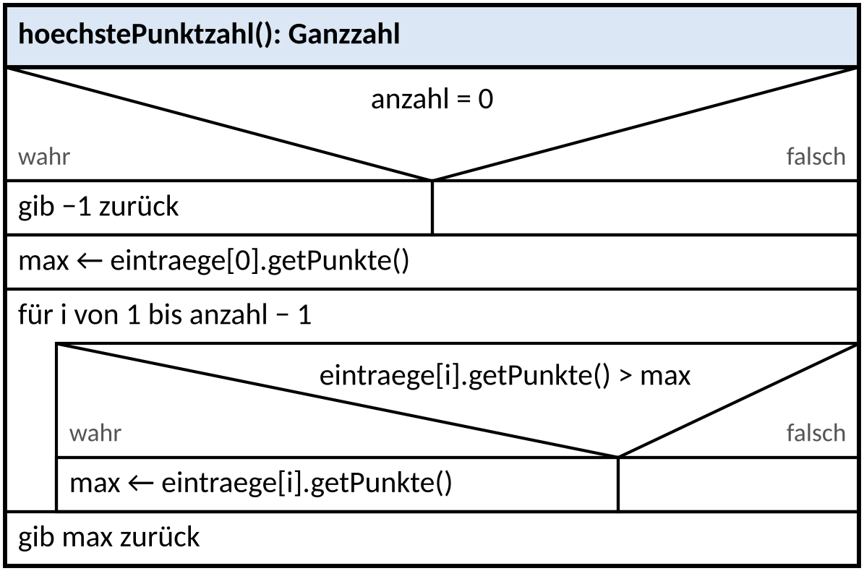
Baustein 1: Maximum finden
public int hoechstePunktzahl() {
if (anzahl == 0) {
return -1;
}
int max = eintraege[0].getPunkte();
for (int i = 1; i < anzahl; i++) {
if (eintraege[i].getPunkte() > max) {
max = eintraege[i].getPunkte();
}
}
return max;
}
dasselbe als Struktogramm (EH §5)
Achtung: nicht mit max = 0 starten – Strafpunkte können negativ sein. Mit dem ersten Eintrag beginnen.
besterEintrag(): gleiche Idee, aber den Eintrag merken. Mit > statt >= bleibt bei Gleichstand der erste.
Notes:
Maximum-Baustein, DS 13 (ca. 5 min): Code und Struktogramm nebeneinander lesen – die Leerabfrage steht ganz oben, dann Start mit dem ersten Eintrag und Schleife ab Index 1. Für die Beispielliste 50, 80, 30, 90, 70 liefert hoechstePunktzahl 90, besterEintrag den Eintrag mit 90 Punkten. Typischer Fehler aus dem Warm-up: max mit 0 initialisiert – bei lauter negativen Punkten käme 0 heraus. Bei besterEintrag entscheidet > gegen >= darüber, ob bei Gleichstand der erste oder der letzte geliefert wird.

Slide 5
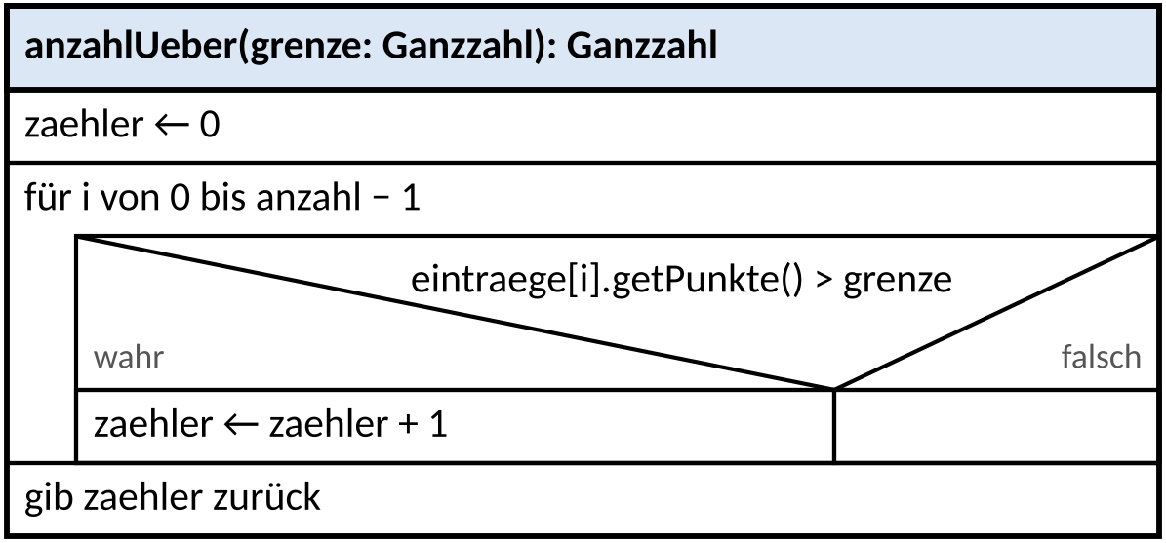
Baustein 2: Zählen und Durchschnitt
public int anzahlUeber(int grenze) {
int zaehler = 0;
for (int i = 0; i < anzahl; i++) {
if (eintraege[i].getPunkte() > grenze) {
zaehler++;
}
}
return zaehler;
}
public double durchschnitt() {
if (anzahl == 0) {
return 0.0;
}
int summe = 0;
for (int i = 0; i < anzahl; i++) {
summe = summe + eintraege[i].getPunkte();
}
return (double) summe / anzahl;
}
Achtung: (double) vor der Division – sonst rechnet Java ganzzahlig: 7 / 2 = 3.
Liste 50, 80, 30, 90, 70
anzahlUeber(60) → 3
durchschnitt() → 320 / 5 = 64.0
Notes:
Zähl-Baustein und Durchschnitt, DS 13 (ca. 4 min): Zählen braucht keine Leerabfrage – bei leerer Liste liefert die Schleife einfach 0. Beim Durchschnitt dagegen schon, sonst Division durch 0. Häufiger Fehler: return summe / anzahl ohne Cast – dann wird ganzzahlig geteilt und erst danach in eine Kommazahl umgewandelt. Beispielwerte sind mit der Musterlösung ausgeführt: anzahlUeber(60) = 3, durchschnitt() = 64.0.

Slide 6
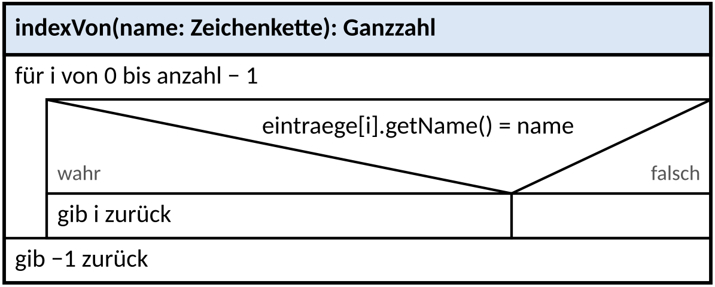
Baustein 3: Lineare Suche
public int indexVon(String name) {
for (int i = 0; i < anzahl; i++) {
if (eintraege[i].getName().equals(name)) {
return i;
}
}
return -1;
}
indexVon("Cyra") prüft von vorn, bis zum ersten Treffer
✗
✗
✓
Aria
Brann
Cyra
Dorn
Eda
→ gib 2 zurück
nach 3 Prüfungen
0
1
2
3
4
Achtung Abi: Zeichenketten mit equals vergleichen, nie mit ==. Die Online-IDE verzeiht ==, echtes Java nicht.
Merke: return -1 steht nach der Schleife – nicht im else. Sonst wird nur der erste Eintrag geprüft.
Notes:
Lineare Suche, DS 13 (ca. 4 min): Erstes Vorkommen, sofort zurückgeben; erst wenn die Schleife ohne Treffer durchgelaufen ist, steht fest, dass es den Namen nicht gibt – darum −1 hinter der Schleife. Klassischer Fehler: if (…) return i; else return −1; innerhalb der Schleife. Im schlechtesten Fall (Name fehlt) werden alle anzahl Einträge geprüft – das greifen wir bei der binären Suche in DS 16 wieder auf. Zu equals: In der Online-IDE vergleicht == Zeichenketten inhaltlich, im Abitur wird trotzdem equals verlangt.

Slide 7
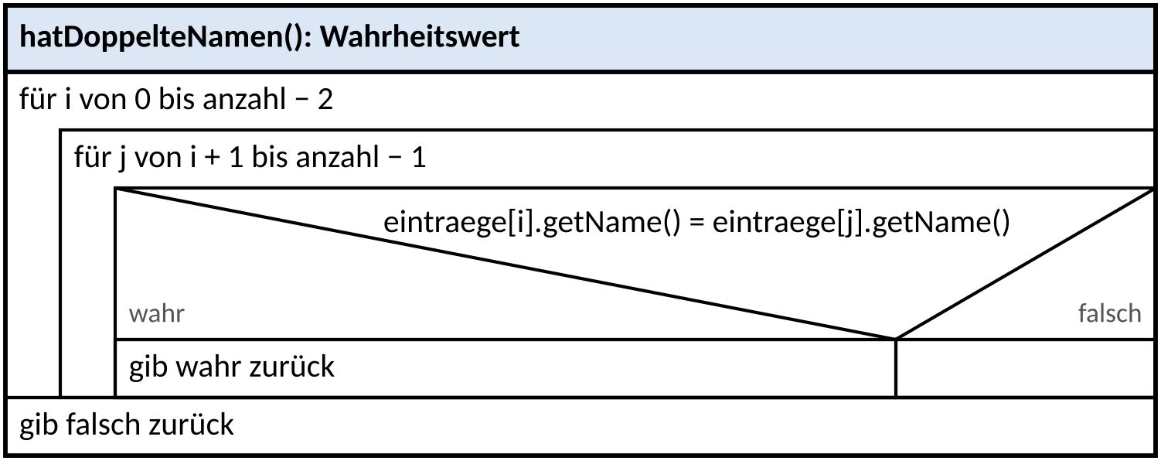
Baustein 4: Duplikate – jeder mit jedem
public boolean hatDoppelteNamen() {
for (int i = 0; i < anzahl - 1; i++) {
for (int j = i + 1; j < anzahl; j++) {
if (eintraege[i].getName()
.equals(eintraege[j].getName())) {
return true;
}
}
}
return false;
}
j →
0
1
2
3
4
0
Jedes Paar einmal
n = 5: 4 + 3 + 2 + 1 = 10
Vergleiche im schlechtesten Fall
Tipp: Die innere Schleife beginnt bei i + 1: kein Eintrag wird mit sich selbst verglichen, kein Paar doppelt.
i ↓
1
2
3
→ Diese Dreieckszahl begegnet uns beim Sortieren wieder.
4
Notes:
Duplikate, DS 13 (ca. 4 min): Geschachtelte Schleife „jeder mit jedem“. Wenn die innere Schleife bei 0 beginnt, meldet die Methode immer true, weil jeder Eintrag mit sich selbst übereinstimmt – das ist der häufigste Fehler. Die Matrix zeigt, welche Paare verglichen werden: nur oberhalb der Diagonalen, bei 5 Einträgen 4 + 3 + 2 + 1 = 10. Diese Summe kommt in DS 15 als n(n−1)/2 wieder – hier nur andeuten.

Slide 8
Abi-Check: Leerabfrage, equals, Grenzen
FALSCH
RICHTIG
Leerabfrage
leere Liste: eintraege[0] ist null → Absturz
int max = eintraege[0]
.getPunkte();
if (anzahl == 0) {
return -1;
}
Zeichenketten
== vergleicht Referenzen, nicht den Inhalt
if (e.getName() == name)
if (e.getName().equals(name))
Schleifengrenze
hinter anzahl − 1 steht null
for (int i = 0; i <= anzahl; i++)
for (int i = 0; i < anzahl; i++)
Rückgabe
return −1 erst nach der Schleife
if (…) { return i; }
else { return -1; }
for (…) { if (…) { return i; } }
return -1;
Notes:
Abi-Check zu den Bausteinen (ca. 3 min): Vier Fehler, die in Warm-up, Boss und Abitur immer wieder Punkte kosten. Erst nur die rote Spalte zeigen und die Teams den Fehler benennen lassen. Leerabfrage und Indexgrenzen sind die klassischen Abi-Fallen. Beim Vergleich von Zeichenketten gilt im Abitur ausschließlich equals – auch wenn die Online-IDE == inhaltlich auswertet.

Slide 9



Sortieren unplugged: das Karten-Turnier
80
90
So läuft die Runde
?
?
?
1
Jedes Team zieht eine Strategie-Karte: Auswahl, Einfügen oder Blasen.
verdeckt – nur zwei Karten dürfen gleichzeitig aufgedeckt werden
2
Fünf Karten verdeckt mischen, dann absteigend sortieren: meiste Punkte links.
Schiedsrichter: deckt zwei Karten auf, sagt, welche besser ist → Strich bei Vergleiche
3
Jeder Vergleich und jede Vertauschung bekommt einen Strich.
Tauscher: vertauscht zwei Karten → Strich bei Vertauschungen
4
Danach Karten tauschen, Strategie wechseln – wer braucht am wenigsten?
Stratege: entscheidet, welche zwei Karten als Nächstes verglichen werden
Notes:
Unplugged-Einstieg DS 14 (ca. 12 min): Pro Team ein Satz von fünf Spielkarten mit Punktzahlen (z. B. 50, 80, 30, 90, 70). Die Karten liegen verdeckt – so wird klar, dass ein Computer nur durch Vergleiche Informationen bekommt. Rollen: Schiedsrichter, Tauscher, Stratege; die vierte Person führt die Strichliste. Strategie-Karten: „Auswahl“ (Selectionsort: das Beste suchen und nach vorn), „Einfügen“ (Insertionsort: wie Karten auf der Hand einsortieren), „Blasen“ (Bubblesort: nur Nachbarn vergleichen). Nach zwei Runden die Strichlisten an der Tafel sammeln – sie werden auf den nächsten Folien mit den Zählungen der Musterlösung verglichen.

Slide 10
Selectionsort: das Beste nach vorn
Idee: Suche im unsortierten Rest den besten Eintrag und tausche ihn an die erste Stelle des Rests. Der sortierte Bereich wächst von links.
Beispiel: 50, 80, 30, 90, 70 absteigend
Zustand
0
1
2
3
4
V / T
Start
50
80
30
90
70
public void selectionSort() {
for (int i = 0; i < anzahl - 1; i++) {
int maxIndex = i;
for (int j = i + 1; j < anzahl; j++) {
if (besser(eintraege[j],
eintraege[maxIndex])) {
maxIndex = j;
}
}
if (maxIndex != i) {
vertausche(i, maxIndex);
}
}
}
i = 0
90
80
30
50
70
4 / 1
i = 1
90
80
30
50
70
7 / 1
i = 2
90
80
70
50
30
9 / 2
i = 3
90
80
70
50
30
10 / 2
sortierter Bereich
getauscht
10 Vergleiche · 2 Vertauschungen
Vergleiche: immer 4 + 3 + 2 + 1 – egal, wie die Daten liegen.
Notes:
Selectionsort, DS 14 (ca. 6 min): Zustände nach jedem Durchlauf der äußeren Schleife – genau das Format der Tracetabelle im Abitur. Gezählt: V = Aufrufe von besser, T = Aufrufe von vertausche, jeweils kumuliert (mit der Musterlösung ausgeführt). In den Durchläufen i = 1 und i = 3 steht das Maximum schon an Position i, deshalb wird nicht getauscht. Nach i = 3 ist auch der letzte Eintrag automatisch richtig. Kernaussage: Die Zahl der Vergleiche hängt nicht von den Daten ab, die der Vertauschungen schon. Selectionsort ist nicht stabil (Thema auf dem AB).

Slide 11
Insertionsort: einsortieren wie Spielkarten
Idee: Nimm den nächsten Eintrag und lass ihn nach links wandern, solange er besser ist als sein linker Nachbar.
Beispiel: 50, 80, 30, 90, 70 absteigend
Zustand
0
1
2
3
4
V / T
Start
50
80
30
90
70
public void insertionSort() {
for (int i = 1; i < anzahl; i++) {
int j = i;
while (j > 0 && besser(eintraege[j],
eintraege[j - 1])) {
vertausche(j, j - 1);
j--;
}
}
}
i = 1
80
50
30
90
70
1 / 1
i = 2
80
50
30
90
70
2 / 1
i = 3
90
80
50
30
70
5 / 4
i = 4
90
80
70
50
30
8 / 6
sortierter Bereich
eingefügter Eintrag
8 Vergleiche · 6 Vertauschungen
Abbruch beim ersten „nicht besser“ – sortierte Daten sind billig.
Notes:
Insertionsort, DS 14 (ca. 6 min): Der sortierte Bereich links ist hier nicht endgültig – spätere Einträge können sich noch davorschieben (90 in i = 3). Gold markiert, wo der eingefügte Eintrag landet. Zählung aus der Musterlösung: 8 Vergleiche, 6 Vertauschungen. Wichtig im Code: j > 0 muss vor besser(…) stehen (Kurzschlussauswertung von &&), sonst wird eintraege[−1] angefasst. Weil nur bei „echt besser“ getauscht wird, ist das Verfahren stabil.

Slide 12
Bubblesort: Nachbarn tauschen
Idee: Vergleiche Nachbarn von links nach rechts und tausche, wenn der rechte besser ist. Der Schlechteste sinkt nach hinten. Abbruch, wenn ein Durchlauf ohne Tausch bleibt.
Beispiel: 50, 80, 30, 90, 70 absteigend
Zustand
0
1
2
3
4
V / T
Start
50
80
30
90
70
public void bubbleSort() {
boolean getauscht = true;
int durchlauf = 0;
while (getauscht) {
getauscht = false;
for (int j = 0; j < anzahl - 1 - durchlauf; j++) {
if (besser(eintraege[j + 1], eintraege[j])) {
vertausche(j, j + 1);
getauscht = true;
}
}
durchlauf++;
}
}
Lauf 1
80
50
90
70
30
4 / 3
Lauf 2
80
90
70
50
30
7 / 5
Lauf 3
90
80
70
50
30
9 / 6
Lauf 4
90
80
70
50
30
10 / 6
sortierter Bereich
10 Vergleiche · 6 Vertauschungen
Lauf 4 ohne Tausch → Abbruch. Sortierte Daten: nur 4 Vergleiche.
Notes:
Bubblesort, DS 14 (ca. 6 min): Nach jedem Durchlauf steht der schlechteste Eintrag des Rests ganz hinten, deshalb wird die innere Schleife jedes Mal um 1 kürzer (4, 3, 2, 1 Vergleiche). Lauf 4 vertauscht nichts mehr, getauscht bleibt false – das Verfahren bricht ab. Zählung aus der Musterlösung: 10 Vergleiche, 6 Vertauschungen. Auffällig: genauso viele Vertauschungen wie Insertionsort – beide beseitigen mit jedem Nachbartausch genau einen Fehlstand (hier 6 Paare in falscher Reihenfolge).

Slide 13
Drei Verfahren im Vergleich (n = 5)
 | Selectionsort | Insertionsort | Bubblesort (mit Abbruch)
Idee | Bestes des Rests nach vorn tauschen | nächsten Eintrag links einsortieren | Nachbarn tauschen, Schlechtester sinkt nach hinten
Beispiel 50, 80, 30, 90, 70 | 10 V · 2 T | 8 V · 6 T | 10 V · 6 T
bereits sortiert | 10 V · 0 T | 4 V · 0 T | 4 V · 0 T
umgekehrt sortiert | 10 V · 2 T | 10 V · 10 T | 10 V · 10 T
stabil? | nein | ja | ja
V = Vergleiche (Aufrufe von besser) · T = Vertauschungen (Aufrufe von vertausche) – gezählt mit der Musterlösung
Selectionsort vergleicht immer gleich oft, tauscht aber am wenigsten.
Insertion- und Bubblesort hängen von den Daten ab: bester Fall sortiert, schlechtester umgekehrt.
Notes:
Vergleich und Sicherung DS 14 (ca. 5 min): Die Strichlisten aus dem Karten-Turnier neben die Tabelle legen. Alle Zahlen sind mit der Musterlösung (besser/vertausche-Zähler) für n = 5 ausgeführt. Begriff „stabil“: Gleich gute Einträge behalten ihre Reihenfolge – Selectionsort kann durch den weiten Tausch einen gleich guten Eintrag überspringen. Überleitung zu DS 15: Was passiert, wenn die Liste nicht 5, sondern 40 oder 80 Einträge hat?

Slide 14
Sortiert einfügen: Platz schaffen von hinten
public boolean einfuegenSortiert(Eintrag e) {
if (e == null || anzahl >= eintraege.length) {
return false;
}
int i = anzahl;
while (i > 0 && besser(e, eintraege[i - 1])) {
eintraege[i] = eintraege[i - 1];
i--;
}
eintraege[i] = e;
anzahl++;
return true;
}
Neuer Eintrag mit 60 Punkten
0
1
2
3
4
5
Start
90
80
70
50
30
i = 5
1
90
80
70
50
30
30
60 > 30 → schieben
2
90
80
70
50
50
30
60 > 50 → schieben
3
90
80
70
60
50
30
60 > 70? nein → e an i = 3
Achtung: erst null und „voll“ prüfen – sonst greift eintraege[anzahl] hinter das Ende der Reihung.
3 Vergleiche · 0 Vertauschungen
Verschieben statt Tauschen. Bei Gleichstand stoppen → stabil.
Notes:
Sortiertes Einfügen, DS 14 Experte / Boss-relevant (ca. 5 min): Voraussetzung ist eine absteigend sortierte Liste. Von hinten wird jeder schlechtere Eintrag eine Stelle nach rechts kopiert, bis die Lücke an der richtigen Stelle ist – kein vertausche, deshalb 0 Vertauschungen (Musterlösung ausgeführt: 3 Vergleiche). Der Eintrag an Index 5 wird beim ersten Schieben überschrieben, deshalb muss vorher feststehen, dass die Reihung nicht voll ist. Stabil: Ein neuer Eintrag mit 70 Punkten landet hinter dem vorhandenen 70er, weil bei Gleichstand nicht weitergeschoben wird.

Slide 15
Vergleiche zählen: n(n − 1) / 2
Selectionsort mit n = 5: Vergleiche je Durchlauf
(n − 1) + (n − 2) + … + 1
= n · (n − 1) / 2
i = 0
4
i = 1
3
n = 5 → 10 n = 40 → 780
n = 100 → 4 950
i = 2
2
i = 3
1
Verfahren | bester Fall | schlechtester Fall
Selection | n(n − 1)/2 | n(n − 1)/2
Insertion | n − 1 (sortiert) | n(n − 1)/2 (umgekehrt)
Bubble | n − 1 (sortiert) | n(n − 1)/2 (umgekehrt)
= 10
Blau + Gold = Rechteck 4 × 5 = 20
Blau ist genau die Hälfte: 20 / 2 = 10
Achtung Abi: Zum schlechtesten Fall immer eine konkrete Eingabe angeben, z. B. „aufsteigend sortiert“.
Notes:
Vergleiche zählen, DS 15 (ca. 8 min): An der Tafel herleiten. Durchlauf i vergleicht n − 1 − i Einträge, zusammen (n − 1) + … + 1. Das Bild: Die blaue Treppe zweimal genommen ergibt ein Rechteck mit (n − 1) Zeilen und n Spalten, also ist die Treppe n(n − 1)/2 (Gauß). Werte sind mit der Musterlösung gezählt (n = 5: 10, n = 40: 780, n = 100: 4950). Bester/schlechtester Fall: Bei Selectionsort gibt es keinen Unterschied bei den Vergleichen. Bei Insertion- und Bubblesort ist für unsere absteigende Rangliste eine aufsteigend sortierte Eingabe der schlechteste Fall – in der Tabelle „umgekehrt“ genannt. Im Abitur wird genau das verlangt: Eingabe angeben und Anzahl bestimmen.

Slide 16
Doppelt so viele Einträge – viermal so viel Arbeit
× 4
schlechtester Fall
190 → 780 → 3 160 → 12 720
× 4
zufällige Daten
391 → 1 629 → 6 544
× 2
bester Fall: n − 1
19 → 39 → 79 → 159
Abi-Formulierung: Verdoppelt man n, vervierfacht sich die Anzahl der Vergleiche ungefähr, da sie quadratisch von n abhängt.
Notes:
Verdopplung, DS 15 (ca. 6 min): Alle Werte sind echte Zählerstände aus dem Sortier-Duell-Gerüst (Vis-Klasse, feste Datensätze „umgekehrt“, „zufall“, „sortiert“), nachgemessen mit der Musterlösung. Im schlechtesten Fall gilt exakt n(n − 1)/2: 780 → 3160 ist Faktor 4,05. Bei zufälligen Daten braucht Insertionsort etwa halb so viele Vergleiche, wächst aber genauso quadratisch. Im besten Fall (sortiert) sind es nur n − 1 Vergleiche – dann verdoppelt sich die Arbeit nur. Rechnung für die Begründung: 2n(2n − 1)/2 = n(2n − 1), also etwa 4 · n(n − 1)/2.

Slide 17
Das Sortier-Duell: Wer sortiert am sparsamsten?
Runde 1 · zufall
Runde 2 · fast sortiert
Runde 3 · umgekehrt
Runde 4 · viele gleiche
je 40 Balken, aufsteigend sortieren · für alle Teams exakt gleiche Daten · danach Kontrollrunde mit 37 unbekannten Werten
Erlaubt
Vis.laenge()
Vis.kleiner(i, j) zählt 1 Vergleich
Vis.vertausche(i, j) zählt 1 Tausch
eigene Variablen und Hilfsmethoden
Verboten → ungültig
Vis.wert(i) liefert im Duell −1
feste Tauschfolgen, 40 statt Vis.laenge()
Vis.starten, Vis.fertig, Vis verändern
Wertung
Summe der Vergleiche aus 4 Runden
weniger ist besser
Gleichstand: weniger Vertauschungen
gültig nur, wenn alle 5 Runden sortiert
Die Marke zum Schlagen: Das Gerüst-duellSort (Insertionsort) braucht 1612 Vergleiche. Geht es sparsamer?
Notes:
Sortier-Duell, DS 15 (Regeln ca. 4 min, Duell ca. 40 min): Gerüst AQ_W2_SortierDuell_Geruest.txt. Die Mini-Diagramme zeigen die echten Startdaten der vier Runden (Pseudozufall mit festem Startwert, kein Math.random). Erst Training 1 und 2 (Selection- und Insertionsort mit Vis.kleiner/Vis.vertausche), dann Messen auf allen vier Runden, dann das eigene duellSort. Das unveränderte Gerüst (duellSort ruft insertionSort) erzielt 1612 Vergleiche – das ist die Marke, die es zu schlagen gilt. Referenzwerte für die Lehrkraft (Summe Vergleiche/Vertauschungen, nachgemessen): bubbleSort 3120/1501, bubbleSort mit Abbruch 2806/1501, selectionSort 3120/88, insertionSort 1612/1501, Quicksort 1632/173, Musterlösung binäres Einfügen 639/1501, mit Vorab-Test 663/1501. Unter 600 nur mit adaptiven Ideen – unbedingt vorstellen lassen. Laufzeit zählt bewusst nicht, weil sie vom Tempo-Regler abhängt.

Slide 18
Das Duell auswerten: Team-Wertung an der Tafel
Team | Vergleiche | Vertauschungen | gültig?
1
Duell.starten()
vier Runden + Kontrollrunde, am Ende die Ergebniszeile
2
Ein Ergebnis je Team
das Team entscheidet, welche Version antritt
3
Eintrag in die Tabelle
Vergleiche, Vertauschungen, gültig – an der Tafel oder am Beamer
4
Sieger
wenigste Vergleiche; ungültige Ergebnisse werden gestrichen
Vorlage für Tafel oder Beamer – Unterrichtsspiel ohne Lab-Wertung
DUELL-ERGEBNIS: Vergleiche = …, Vertauschungen = …, gueltig = ja
Siegerlösung vorstellen
Ruhm statt Punkte – Punkte gibt es nur im Lab
letzte Zeile der Konsole nach Duell.starten()
Notes:
Duell auswerten (ca. 3 min, am Ende von DS 15): Die Tabelle an die Tafel übernehmen oder am Beamer ausfüllen. Jedes Team meldet genau eine Ergebniszeile (Vergleiche, Vertauschungen, gültig). Wertung: Summe der Vergleiche, weniger ist besser, bei Gleichstand entscheiden die Vertauschungen. Ungültige Ergebnisse (z. B. Kontrollrunde nicht sortiert oder Vis.wert benutzt) bleiben mit Kommentar stehen, zählen aber nicht. Das Duell ist ein Unterrichtsspiel ohne Lab-Wertung; die Punkte zum Thema Effizienz gibt es automatisch im Lab-Level 2.3 „Das Sortier-Duell – Effizienz durch Zählen“. Siegerlösung kurz vorstellen lassen: Warum braucht sie weniger Vergleiche?

Slide 19


Binäre Suche: halbieren statt durchlaufen
public static int binaer(int[] r, int x) {
int lo = 0;
int hi = r.length - 1;
while (lo <= hi) {
int mid = (lo + hi) / 2;
if (r[mid] == x) {
return mid;
}
if (r[mid] < x) {
lo = mid + 1;
} else {
hi = mid - 1;
}
}
return -1;
}
Mitte ansehen
mid = (lo + hi) / 2 – ganzzahlig geteilt
Hälfte verwerfen
r[mid] < x: rechts weiter (lo = mid + 1), sonst links (hi = mid − 1)
Ende
Treffer → mid; lo > hi → −1
Voraussetzung: Die Reihung ist aufsteigend sortiert!
aus IDE-Level 2.3 (Klasse Suche), ohne Zähler
Wie beim Zahlenraten 1–100: immer die Mitte tippen.
Notes:
Binäre Suche, DS 16 (ca. 5 min): Einstieg mit Zahlenraten zwischen 1 und 100 – wer immer die Mitte tippt, braucht höchstens 7 Versuche. Dann den Code aus IDE-Level 2.3 lesen: lo und hi begrenzen den Bereich, in dem x noch stehen kann; mid ist die ganzzahlige Mitte, so wie in der Spec festgelegt. Typische Fehler: while (lo < hi) – dann wird ein Bereich aus einem Element nicht mehr geprüft; lo = mid statt mid + 1 – Endlosschleife. Die Reihung der Suche ist aufsteigend sortiert, anders als unsere absteigende Rangliste.

Slide 20
Trace: lo, hi und mid Schritt für Schritt
Suche nach 67 in r (n = 12)
0
1
2
3
4
5
6
7
8
9
10
11
Durchlauf 1
4
9
15
21
26
33
38
45
52
60
67
74
33 < 67 → lo = 6
Durchlauf 2
4
9
15
21
26
33
38
45
52
60
67
74
52 < 67 → lo = 9
Durchlauf 3
4
9
15
21
26
33
38
45
52
60
67
74
67 gefunden → 10
Suche nach 30 (nicht enthalten) als Tracetabelle
Durchlauf | lo | hi | mid | r[mid] | Entscheidung
1 | 0 | 11 | 5 | 33 | 33 > 30 → hi = 4
2 | 0 | 4 | 2 | 15 | 15 < 30 → lo = 3
3 | 3 | 4 | 3 | 21 | 21 < 30 → lo = 4
4 | 4 | 4 | 4 | 26 | 26 < 30 → lo = 5
lo = 5 > hi = 4
Schleife endet → gib −1 zurück. 4 Durchläufe = Maximum bei n = 12.
Notes:
Trace der binären Suche, DS 16 (ca. 8 min): Grau = außerhalb von lo … hi, also bereits ausgeschlossen; Gold = mid. Die Suche nach 67 endet nach 3 Durchläufen mit Index 10, die Suche nach 30 nach 4 Durchläufen mit −1 (beides mit Suche.binaer der Musterlösung ausgeführt). Die Tracetabelle unten ist das Abi-Format: pro Durchlauf eine Zeile mit lo, hi, mid und r[mid]. Erst selbst auf Papier ausfüllen lassen, dann aufdecken. Warm-up-Karten Welt 2 enthalten weitere Traces.

Slide 21
Wie oft kann man 100 halbieren?
Kandidaten vor jedem Durchlauf (schlechtester Fall, n = 100)
n | max. Durchläufe
100 | 7
200 | 8
1 000 | 10
2 000 | 11
1 000 000 | 20
1.
100
2.
50
3.
25
4.
12
5.
6
n verdoppeln → + 1
Der erste zusätzliche Durchlauf halbiert 2n wieder auf n – danach geht es weiter wie vorher.
6.
3
7.
1
n = 100 → höchstens 7 Durchläufe, denn 2⁶ = 64 ≤ 100 < 128 = 2⁷
Notes:
Maximale Durchläufe, DS 16 (ca. 6 min): Im schlechtesten Fall bleibt nach jedem Durchlauf höchstens die größere Hälfte übrig: 100, 50, 25, 12, 6, 3, 1 – also 7 Durchläufe. Allgemein höchstens ⌊log₂ n⌋ + 1; den Logarithmus brauchen wir im Abi nicht, die Begründung über das Halbieren bzw. die Zweierpotenzen genügt. Die Tabelle ist mit Suche.binaer der Musterlösung nachgemessen (alle Treffer- und Fehlschlag-Fälle; bei 1 000 000 stichprobenartig): 7, 8, 10, 11, 20. Abi-Formulierung: Bei Verdopplung von n erhöht sich die maximale Anzahl der Durchläufe nur um 1.

Slide 22
Linear oder binär?
Durchläufe im schlechtesten Fall
AUSBLICK · NICHT ABITURRELEVANT
n = 100
linear 100
binär 7
O-Notation
O(log n)
binäre Suche
n = 1 000
linear 1 000
binär 10
O(n)
lineare Suche
n = 1 000 000
linear 1 000 000
binär 20
O(n log n)
Mergesort (Welt 3)
O(n²)
Selection, Insertion, Bubble
Aber: binär nur auf sortierten Daten. Wer nur einmal sucht, sortiert nicht extra – Sortieren kostet bis zu n(n − 1)/2 Vergleiche.
Im Abitur wird gezählt: Vergleiche, schlechteste Eingabe, Verdopplung.
Notes:
Linear gegen binär und Ausblick, DS 16 (ca. 4 min): Die Zahlen links sind die maximalen Durchläufe von Suche.linear und Suche.binaer der Musterlösung (nachgemessen). Der rechte Kasten ist ausdrücklich nur Ausblick: Im niedersächsischen Abitur wird Effizienz nicht über O-Notation geprüft, sondern über Zählen, Worst-Case-Eingaben und Verdopplung. Wer weiterdenken will: O(n log n) begegnet uns in Welt 3 bei Mergesort und Quicksort; das binäre Einfügen aus der Duell-Musterlösung liegt schon in dieser Nähe.

Slide 23

Abi-Format: Verfahren erkennen, Vergleiche bestimmen
AUFGABE (Beispiel) · 6 BE ≈ 15 min
MUSTERANTWORT
Geben Sie an, welches Sortierverfahren die Methode geheim implementiert, und erläutern Sie seine Funktionsweise. Bestimmen Sie die Anzahl der Vergleiche r[j] < r[k] für 8 Elemente und beurteilen Sie, wie sie sich bei 16 Elementen ändert.
Selectionsort (Auswahl des Minimums): Im Durchlauf i wird im unsortierten Rest r[i] … r[n − 1] der Index k des kleinsten Elements gesucht und dieses mit r[i] vertauscht. Danach ist r[0] … r[i] endgültig sortiert.
Durchlauf i vergleicht n − 1 − i Elemente, unabhängig von den Daten: 7 + 6 + … + 1 = 8 · 7 / 2 = 28 Vergleiche.
Bei 16 Elementen: 16 · 15 / 2 = 120, also etwa viermal so viele, weil die Anzahl quadratisch von n abhängt.
public void geheim(int[] r) {
for (int i = 0; i < r.length - 1; i++) {
int k = i;
for (int j = i + 1; j < r.length; j++) {
if (r[j] < r[k]) {
k = j;
}
}
int hilf = r[i];
r[i] = r[k];
r[k] = hilf;
}
}
DAS GIBT PUNKTE
Verfahren benennen
Funktionsweise erläutern: Rest, Minimum, Tausch
Anzahl mit Rechenweg
Verdopplung begründen (quadratisch)
Notes:
Abi-Format (ca. 15 min inkl. Bearbeitung): Aufgabe zeigen, Musterantwort abdecken, 10 Minuten auf Papier bearbeiten lassen. Erwartungshorizont: Verfahren benennen (1 BE), Funktionsweise mit unsortiertem Rest, Minimum und Tausch erläutern (2 BE), Vergleiche mit Rechenweg bestimmen (2 BE), Verdopplung begründen (1 BE). Zahlen geprüft: Die Methode wurde für 8 und 16 Elemente ausgeführt – 28 und 120 Vergleiche (Faktor ≈ 4,3). Häufige Fehler: „Bubblesort“, weil getauscht wird; Vergleiche als n² = 64 angegeben; vergessen, dass die Anzahl nicht von der Anordnung abhängt. Die Aufgabe ist bewusst nicht aus Boss 2 entnommen.

Slide 24





Boss 2: Das Turnier der Bogenschützen
60 Minuten · ≈ 24 BE
Zeitbudget wie im Abi: ≈ 2,5 min pro BE
Papier, ohne Gerät
Tracen, Zählen, Implementieren – alles aus Welt 2
Neuer Kontext
keine Highscore-Liste – gleiche Bausteine, Transfer
Zusätzlich im Lab
Online-Boss „Das Wettfischen am Drachensee“ · 25 min
DS 17
Vorbereitung: Lab-Level 2.1–2.4 · Trainingsplatz · Warm-up-Trainer · Tracetabellen · Abi-Check
Notes:
Boss-Vorschau am Ende von DS 16 (ca. 2 min): Rahmen nennen, keine Aufgaben verraten. Es kommt ein neuer Kontext, in dem Suchen, Sortieren und Zählen aus der Rangliste übertragen werden. 60 Minuten, etwa 24 BE, nur Papier mit den Werkzeugkarten. Direkt danach Papier-Compiler: eine Implementierung wird unverändert in der Online-IDE abgetippt. Zur Vorbereitung die Lab-Level 2.1 bis 2.4, den Trainingsplatz von Welt 2 und den Warm-up-Trainer im Lab (Tracetabellen zu allen drei Verfahren und zur binären Suche) sowie die Abi-Check-Karte nutzen. Zusätzlich gibt es im Lab den Online-Boss „Das Wettfischen am Drachensee“ (25 min, automatische Auswertung, bester Versuch zählt); der Papier-Boss wird von der Lehrkraft oder per Selbst-/Peer-Korrektur nach Erwartungshorizont ausgewertet.

